Slide 1
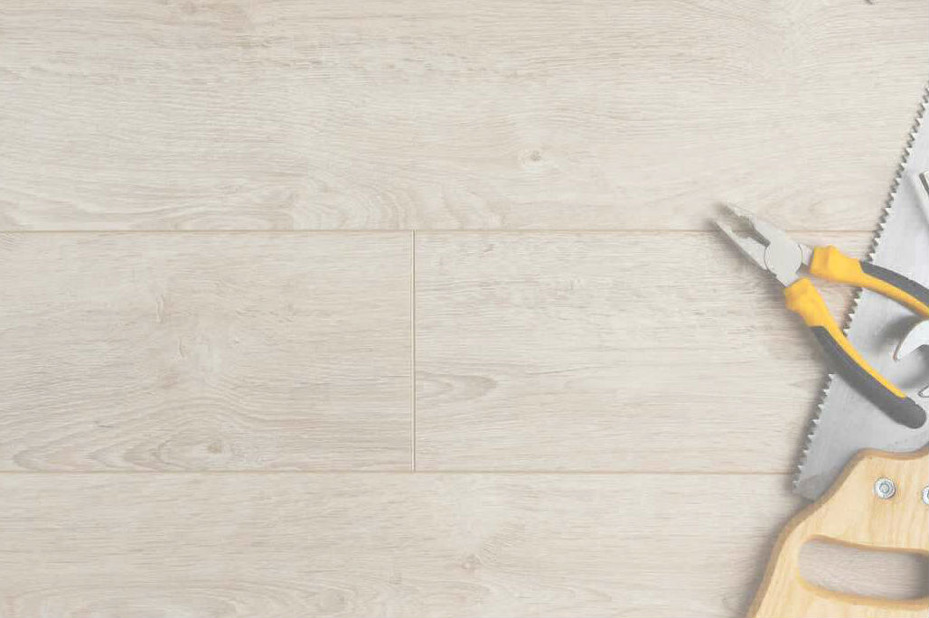
Индустриальные технологии 6 класс Королькевич Евгения Александровна МОУ СШ №6

Slide 2
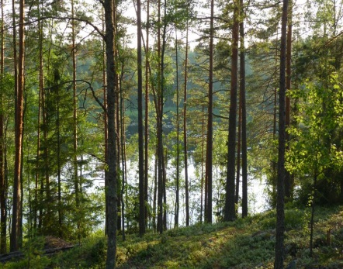
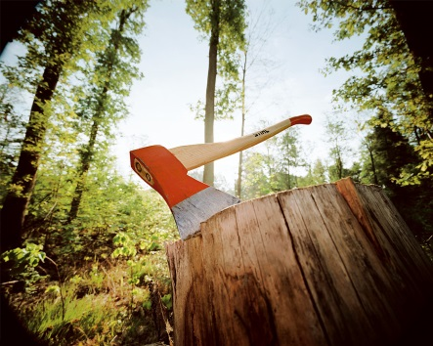
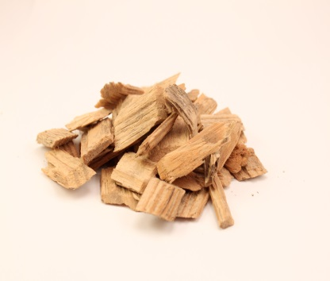
,

Slide 3
,
.
ЛЕС РУБЯТ, ЩЕПКИ ЛЕТЯТ.

Slide 4
Художественная обработка древесины: «Изделия из отходов деревообработки»

Slide 5
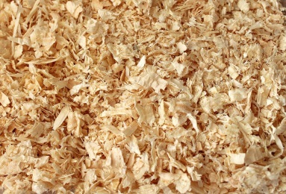
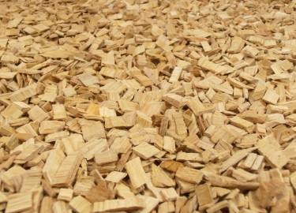
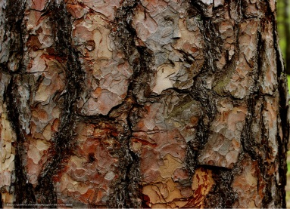
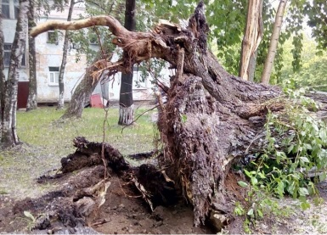
Отходы деревообрабатывающей промышленности
опилки
щепа
кора
корни

Slide 6
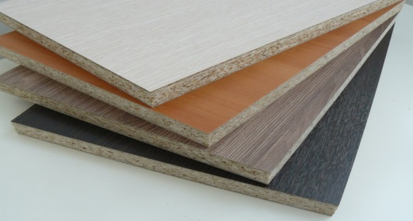
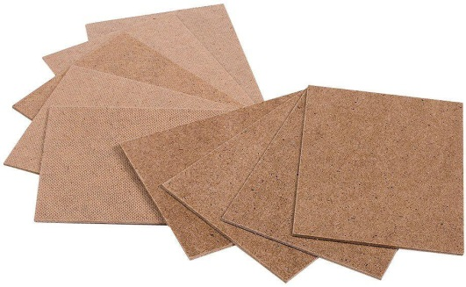
Изделия из отходов деревообрабатывающей промышленности
В строительстве:
ДСП
(древесностружечные плиты)
ДВП
(древесноволокнистые плиты)

Slide 7
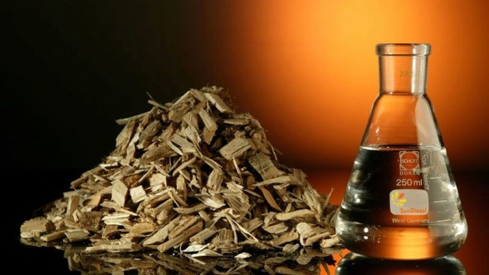
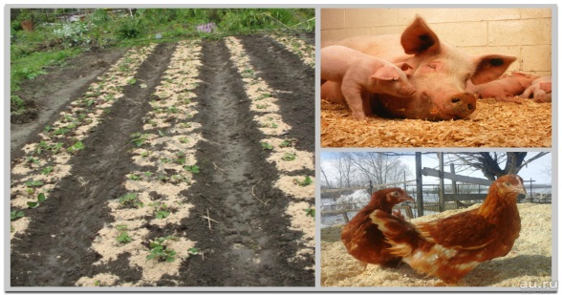
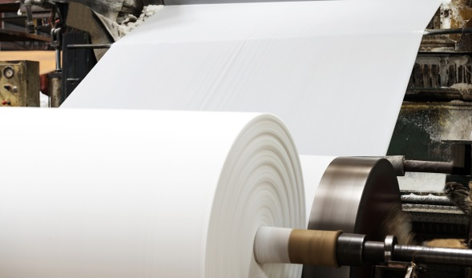
Применение отходов
В химической промышленности
Производство этанола, скипидара, химических волокон
В сельском хозяйстве
В качестве подстилки животным, добавки к корму, в качестве удобрения
В целлюлозно-бумажной промышленности
Изготовление целлюлозы, бумаги, картона

Slide 8
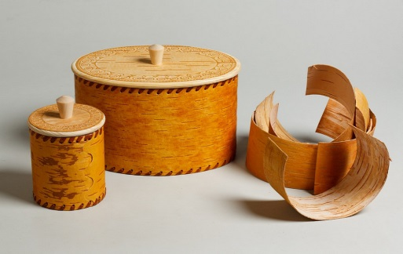
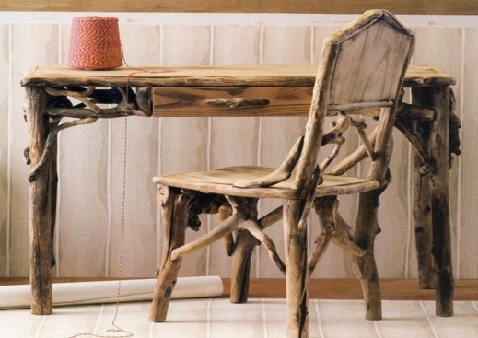
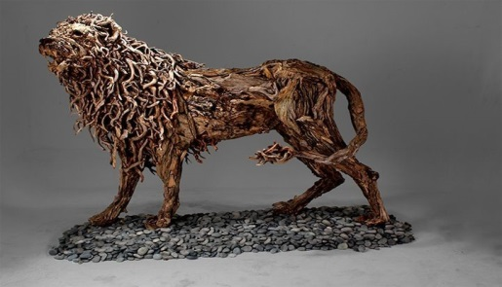
Художественные изделия из отходов деревообрабатывающей промышленности
Изготовление изделий из бересты
Изготовление мебели из корней
и сучьев
Изготовление скульптуры из корней

Slide 9
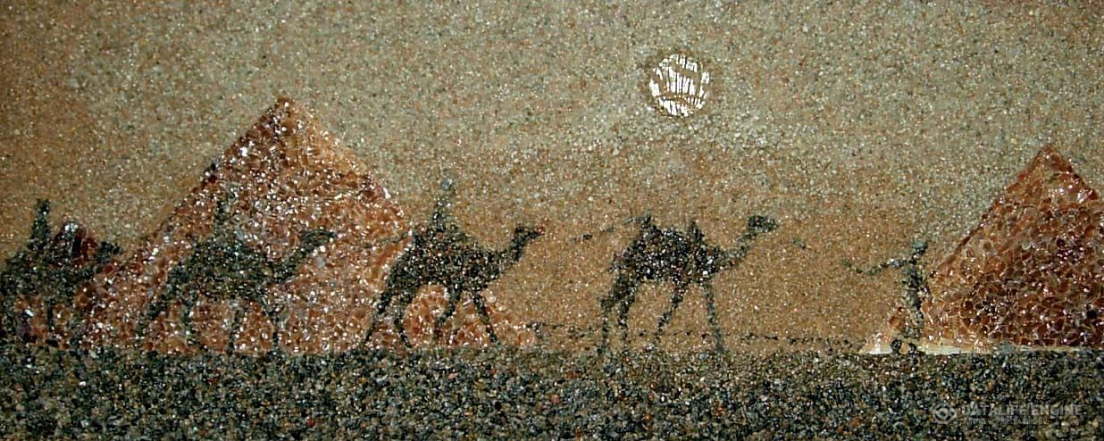
Картины из опилок

Slide 10
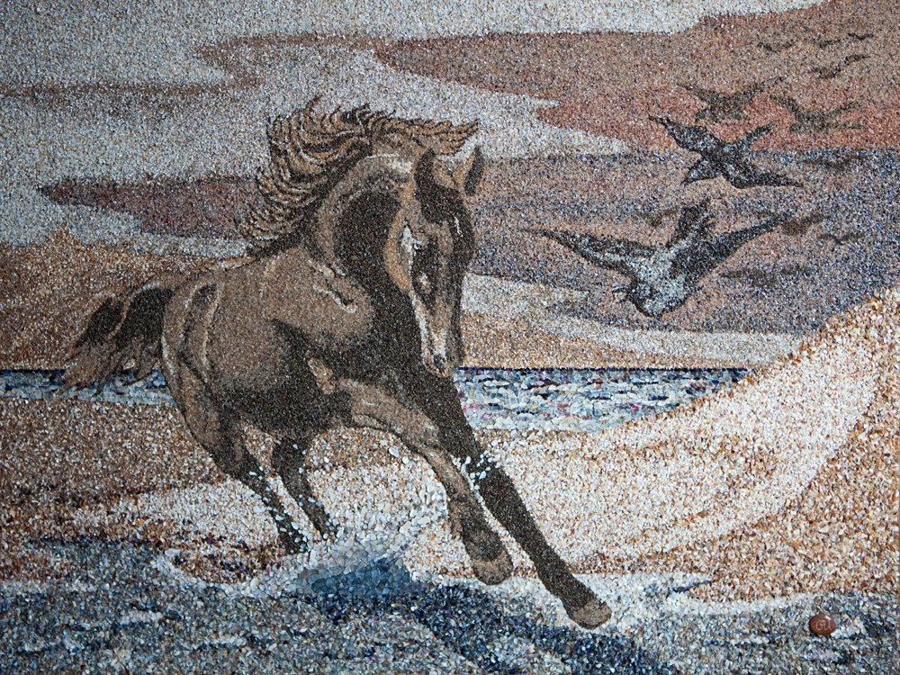
Картины из опилок

